Slide 1
На кого из великих военных ты хотел бы быть похож?
Совместные рассказы детей и родителей
Авторы: дети группы «Капельки», «Гномики» и их родители, под руководством воспитателей Андреевой И.Н., Кузнецовой Е.В.

Slide 2
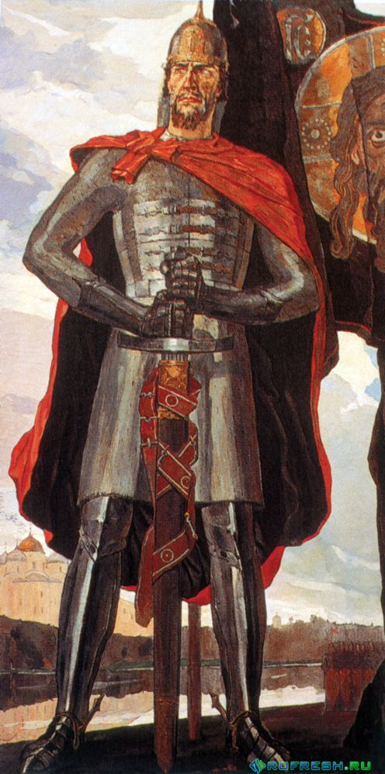
Я хотел бы быть похож на Александра Невского.
За всю жизнь он не проиграл ни одной битвы, защищая нашу Родину.
Александр Невский был очень умный. Смекалку и хитрость применил во время сражений. Внезапно налетел на шведов, когда они не ожидали, отдыхали на берегу Невы и разгромил их. Крестоносцев-германцев победил, заманив их на Чудском озере в место, где тонким был лёд . Из – за тяжёлого вооружения лёд не выдержал. Вся армия крестоносцев утонула. Так Александр Невский разгромил врага и сказал такие слова: “Кто с мечом к нам придёт, тот от меча и погибнет”. Алеша К. и его папа

Slide 3
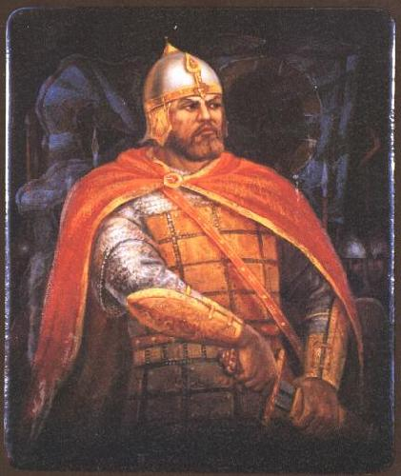
Я хотел бы быть похож на Дмитрия Донского.
Он защитил нашу Русь от хана Мамая. Если бы не он, то Мамай бы убил много наших людей, разграбил бы города и села. Дмитрий Донской собрал со всех княжеств Руси князей со своими дружинами в единую рать на битву с Мамаем и освободил Русь от врагов. Сам бился вместе со своими дружинниками, был ранен. Едва остался жив, но освободил русскую землю от нашествия татар.
Тютрин Борис и его мама

Slide 4
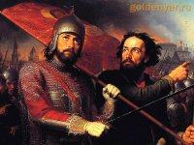
Мне понравились Кузьма Минин и князь Дмитрий Пожарский. Кузьма Минин не был князем и не был воителем. Он просто хотел защитить русскую землю от грабителей, захватчиков поляков. Кузьма Минин призвал народ продавать свое имущество, дома, чтобы на эти деньги собрать войско. Князь Дмитрий Пожарский возглавил это войско, привел его к Москве. У кремлевских стен была одержана победа. Они прогнали поляков и освободили Русь.
Черневич Юля и ее мама

Slide 5
Я бы хотел быть похож на великого русского полководца Александра Васильевича Суворова. Во время сражений он применял такие тактики, что тысячи врагов не могли устоять против нескольких сотен. Суворов одержал 60 побед и ни разу не проиграл. Таким он был талантливым и умным. Солдаты под его командованием получали хорошую выучку, становились физически выносливыми и крепкими духом. Они очень любили Суворова, верили ему,
готовы были идти за своим военачальником и в огонь и в воду. Он заботился не только о солдатах, но и об солдатских детях. Учил их грамоте. Сам написал для них книжки. Все победы его были во славу и процветание Отечества, в котором мы живем.
Вова Коновалов и его мама

Slide 6
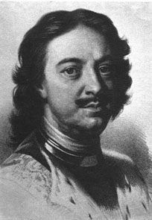
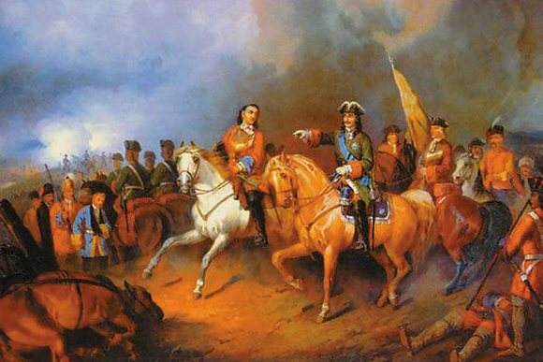
К победам во славу и процветание Отечества всегда стремился наш царь Пётр I. Он был очень энергичным, решительным. Хотел многое знать, многое уметь. Для этого ездил за границу. В Голландии учился кораблестроению. Царем были освоены 14 ремесел, изучено военное дело. Неудачи и трудности не останавливали его, а придавали еще большей решительности, чтобы добиться цели. Когда была разгромлена русская армия под Нарвой, царь не упал духом. Принял поражение как хороший урок. «Славы не ищем... – сказал он, - И еще десять раз разобьют, потом уж мы одолеем...” Во время Полтавской битвы сам командовал русскими войсками и победил шведов. Когда шведские генералы сдались и сложили своё оружие и знамёна перед царем. Петр I пригласил их всех к себе на пир в честь победы. Шведские генералы были удивлены этому. А Пётр I благодарил их за то, что они научили его воевать и побеждать.
Я восхищаюсь Пётром I за его любовь к стране и умение учиться у других.
Елена Валерьевна, воспитатель группы «Гномики»

Slide 7
Благодарим за помощь наших пап и мам, воспитателей и библиотекаря центральной детской библиотеки г. Саянска Кулешову Надежду Николаевну

